Slide 1

家庭記帳 FamBudget
掃描開啟網站
fambudget-web.onrender.com
說一段話就記好帳、全家看得到彼此的家庭財務系統
冠文・宇傑・明樺・囷洧 ｜ 2026 年 10 月 ｜ LLM 應用期末專題
Notes:
大家好，我們的題目是家庭記帳 FamBudget。一句話：使用者說一段話，系統用大型語言模型切成好幾筆帳，家人之間依權限看得到彼此，財務建議的每一個數字都有出處。

Slide 2



記帳難在三件事
懶得一筆一筆填
家人各記各的
建議沒有根據
早餐、午餐、加油……每一筆都要選日期、分類、填金額，三天就放棄。
爸媽各有一本帳、孩子的零用錢沒人知道，全家花多少錢沒人說得出來。
叫 AI 給理財建議，它可能隨口編一個數字，使用者根本無法驗算。
我們的做法
我們的做法
我們的做法
說一段話，模型切成好幾筆、欄位自動填好，人只要檢查
家庭、帳本、照看孩子；誰看得到誰由權限決定
數字全部由資料庫算，模型只寫句子，每個數字都要找得到出處
Notes:
記帳 App 很多，但大家還是記不下去。我們觀察到三個問題：輸入太麻煩、家人各記各的、AI 建議沒有根據。後面每一段都對應其中一個問題。

Slide 3
做出來的東西
79
22
850
96/96
101
支 API
張資料表
個自動測試
端到端步驟
題留出集
認證 25・記帳 20・數字 12・家庭 22
PostgreSQL，Alembic 管遷移
全部通過，每一支路由都有驗收測試
真的伺服器、真的資料庫走完四個領域
量 AI 解析的成績；另有 1,500 題微調資料
前端：純靜態網頁（HTML／CSS／JS） 後端：FastAPI 資料庫：PostgreSQL 部署：Render 模型：Claude／OpenAI／開源模型（Ollama、Hugging Face）
Notes:
先講成果。79 支 API、22 張表、850 個自動測試全部通過；端到端測試用真的伺服器把四個領域走一遍，96 個步驟全部通過。AI 解析有 101 題的留出集來量成績。

Slide 4





系統架構：前後端分離，模型可以換
瀏覽器
前端
後端 FastAPI
手機、電腦都能用
（RWD：375／768／1280 寬都測過）
純靜態網頁
api.js 是唯一的資料入口
後端沒做好的功能不顯示假資料
認證
記帳
數字
家庭
25 支
20 支
12 支
22 支
部署在 Render：前端靜態站、後端、資料庫各一個服務。
模型可以換：設定檔改 MODEL_PROVIDER 就能在 Claude、OpenAI、自己的模型之間切換，程式不用動。
模型叫不動：後端回 503，前端改用規則解析，系統照常能用。
資料庫
模型服務
PostgreSQL
22 張表
Claude／OpenAI
或自架開源模型
Notes:
架構是前後端分離。前端是純靜態網頁，所有資料都經過 api.js 這一個入口。後端用 FastAPI，依領域分成認證、記帳、數字、家庭四塊。模型服務可以換，叫不動的時候系統不會壞，前端會退回規則解析。

Slide 5
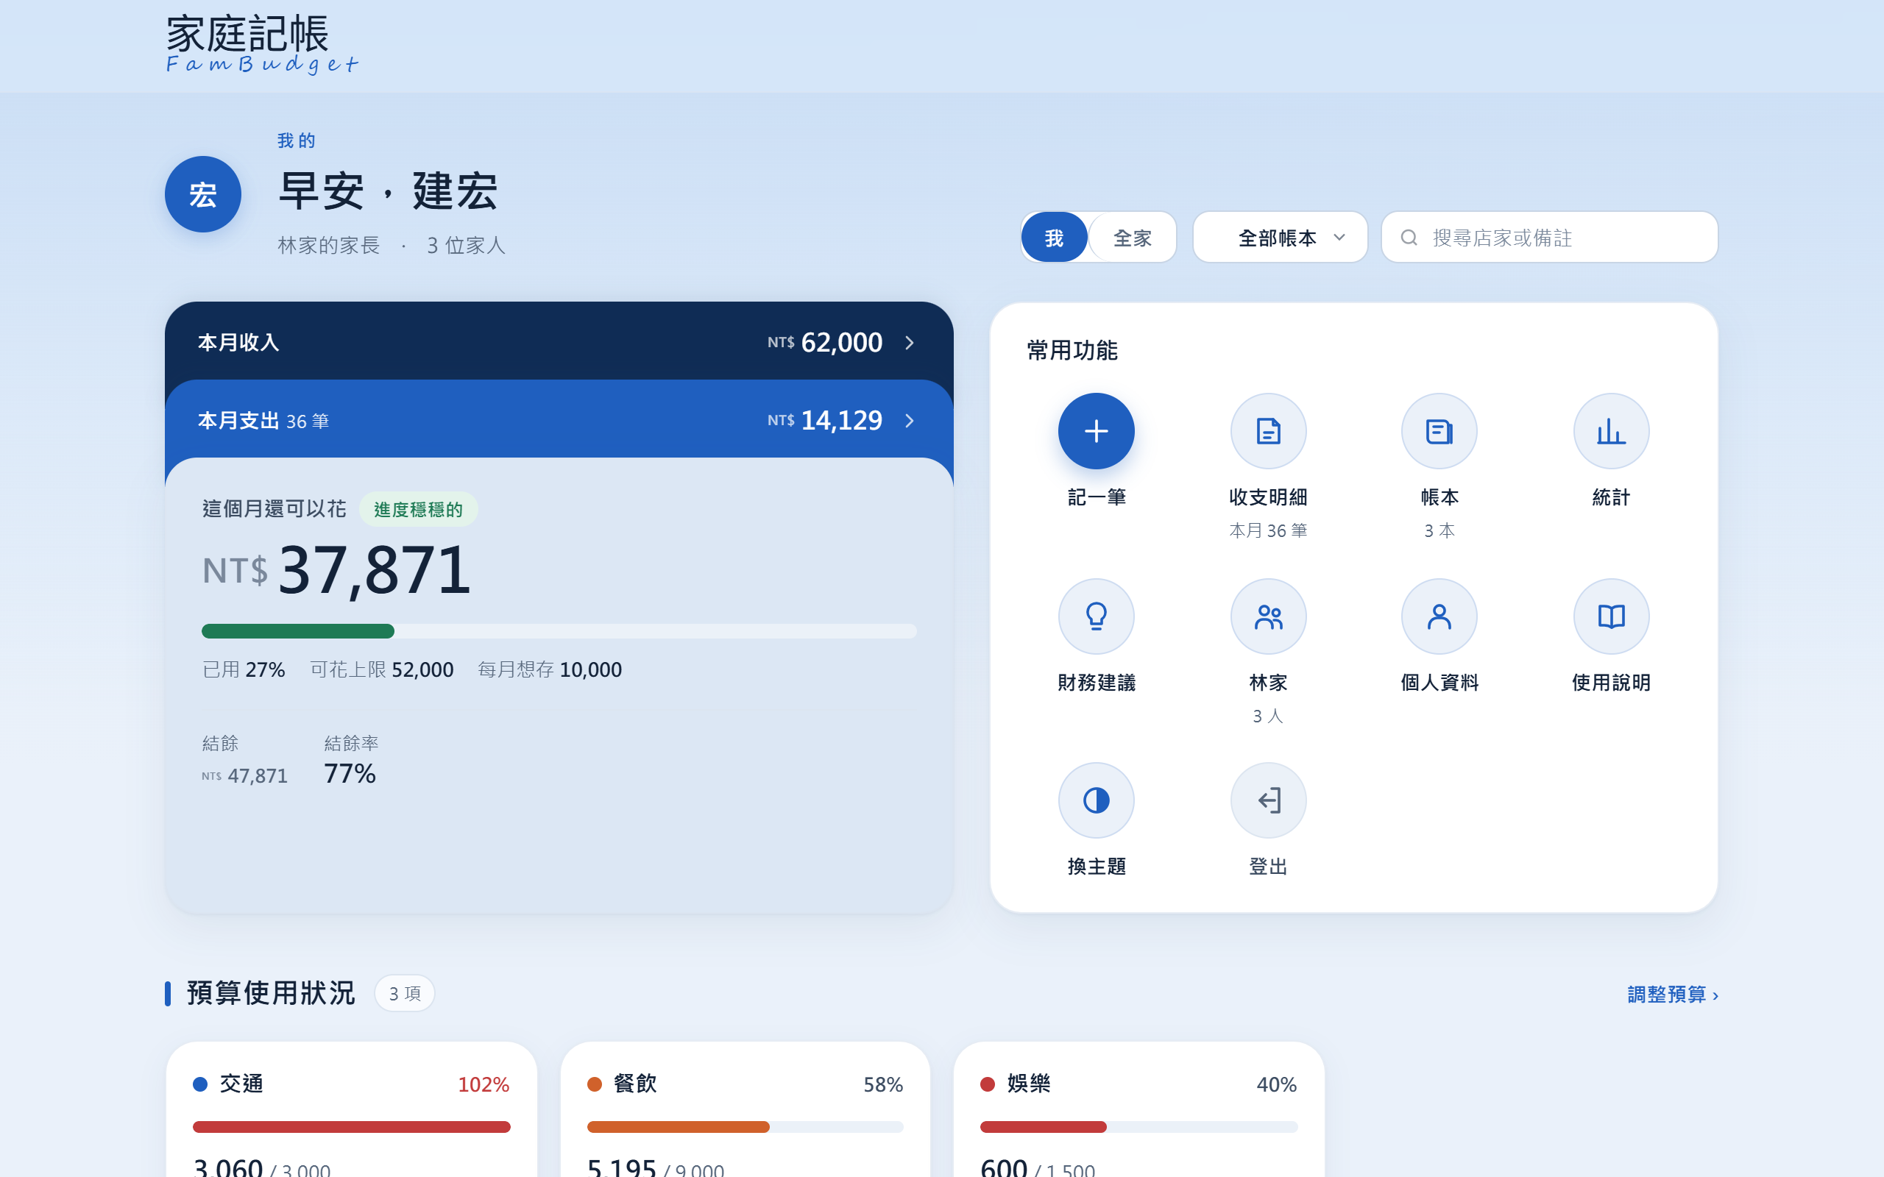




首頁：一眼看到這個月還可以花多少
嗨，名字＋家庭
像銀行 App 一樣先打招呼，下面寫是哪個家庭的誰
這個月還可以花
收入 − 每月想存＝可支配；用掉幾成一條進度條看完
常用功能
記一筆、明細、帳本、統計、建議，一格一個入口
手機也能用
版面在手機寬度重新排，沒有左右捲動
Notes:
這是登入後的首頁。最重要的數字是「這個月還可以花多少」：收入減掉每月想存的錢，就是可以花的上限。右邊是常用功能。整個網站在手機上也能用。

Slide 6
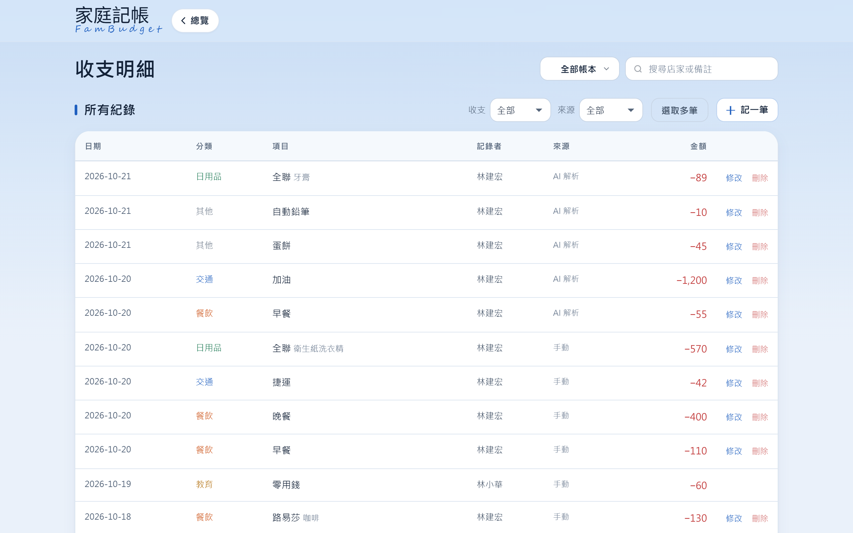
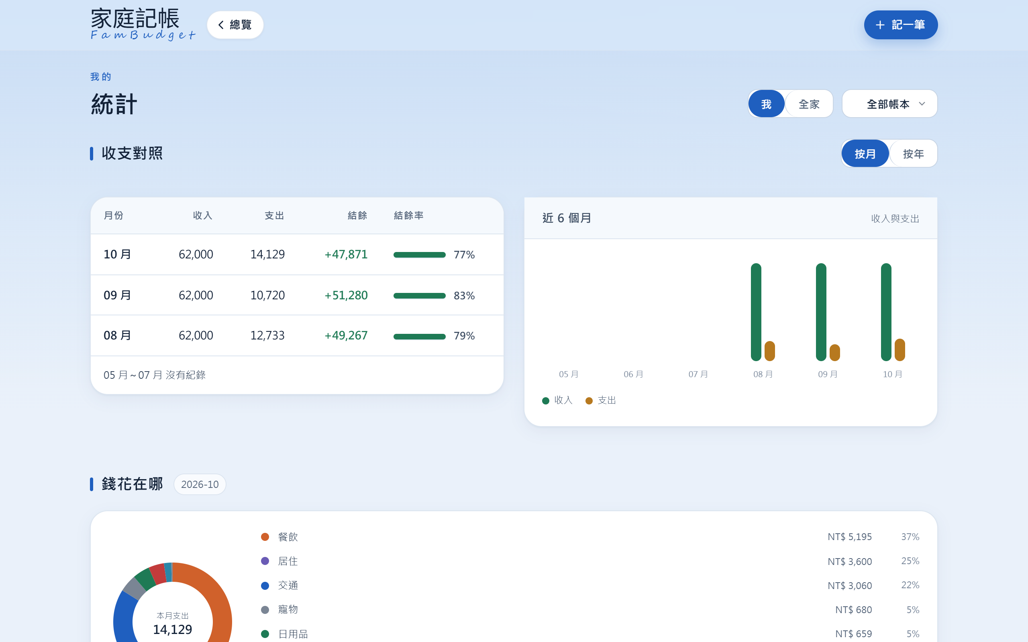
收支明細與統計
收支明細 依帳本、收支、來源（段落記帳／手動）篩選；可以改、可以多選刪除
統計 按月收支對照、近六個月趨勢、錢花在哪（分類比例）；全家模式看加總
Notes:
左邊是收支明細，每一筆都標了來源，看得出是段落記帳還是手動記的。右邊是統計，按月對照、近六個月的趨勢，還有錢花在哪。

Slide 7
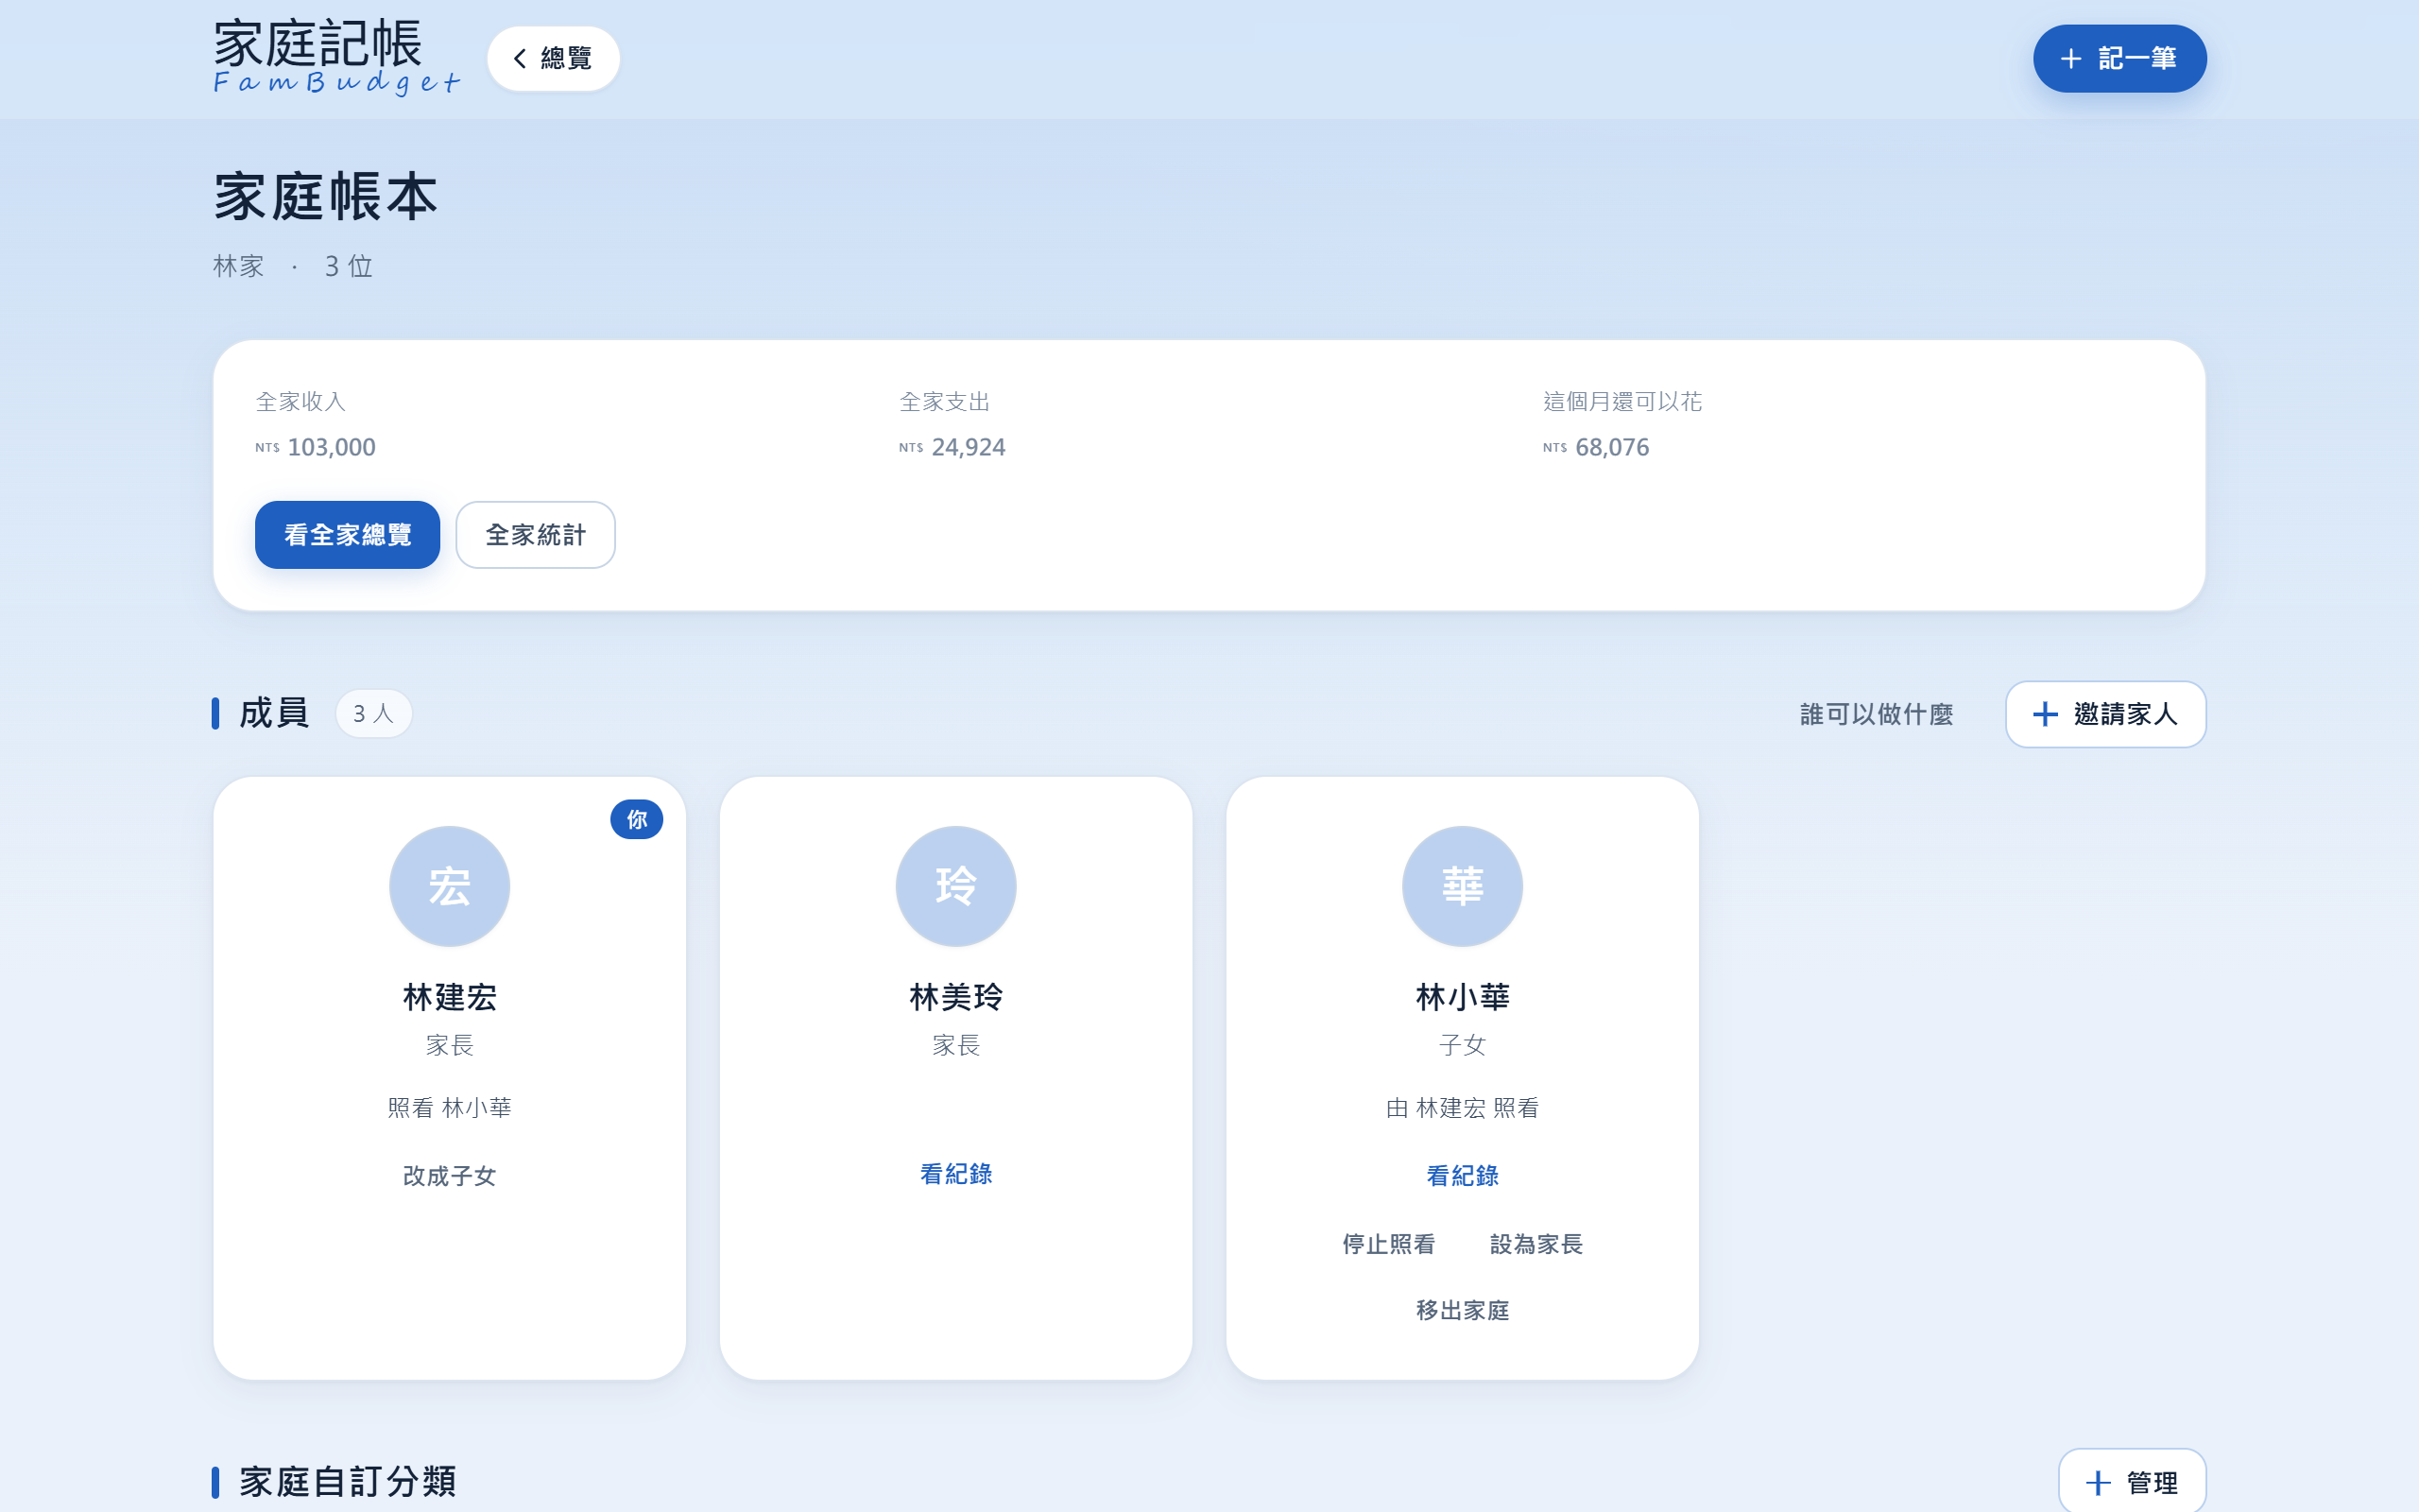
家庭與權限：誰看得到誰，由後端決定
能做的事 | 家長 | 子女 | 平台管理員
看自己的帳 | ✓ | ✓ | —
看照看中孩子的帳 | ✓ | — | —
看全家的總覽 | ✓ | 自己的 | —
產生邀請碼、設零用金 | ✓ | — | —
停權、看帳號狀態與安全事件 | — | — | ✓
讀任何人的帳 | — | — | —
邀請碼只顯示一次、可以命名、有效期 7 天、沒用的可以刪；家長可以「照看」孩子並設零用金。
家長不能切換成孩子的帳號、平台管理員讀不到任何人的帳——刻意不做，不是沒做完。
Notes:
家庭功能的重點是權限。這張表是後端實際的規則：家長看得到照看中孩子的帳，子女看不到家長的；平台管理員只能停權、看帳號狀態與安全事件，讀不到任何人的帳。家長切換成孩子帳號這個功能，我們刻意不做。

Slide 8





帳號與資料：點了驗證信才開始，登記的都能刪
註冊流程
填資料
回登入頁去收信
點信裡的按鈕
個人化設定
新手導覽
名字、email、密碼
這時還沒登入，email 先幫他填好
第一次點就直接登入；連結 24 小時有效
每月想存多少、理財習慣、主題；沒驗證的進不來
照畫面上看得到的東西帶一遍
登記的資料都能刪
資料 | 怎麼刪 | 刪了之後
收支明細 | 每列刪除，或多選一次刪 | 數字、統計跟著重算
財務建議 | 展開後「刪除這則建議」 | 6 秒內可以按「復原」；全家的只有家長能刪
通知 | 每則右邊的 ×、「清除已讀」 | 只刪自己收到的
自訂分類 | 標籤後面的 ×（要再輸入密碼） | 用它記的帳改到「其他」，不會消失
帳號本身 | 個人資料最下面（密碼＋確認碼） | 帳全部刪掉、email 空出來；還在家庭裡要先退出
Notes:
帳號這一塊有兩個重點。第一，註冊完不會直接登入：畫面回到登入頁、請他去收信，點了信裡的按鈕才登入，接著做個人化設定和新手導覽；還沒驗證的人進不了設定。第二，使用者登記的東西都能自己刪：收支、建議、通知、自訂分類，連帳號本身都可以。刪分類不會讓帳消失，會改到「其他」；刪帳號要再輸入密碼和確認碼，還在家庭裡的要先退出，才不會讓家人的帳本少一個人卻沒人知道。

Slide 9
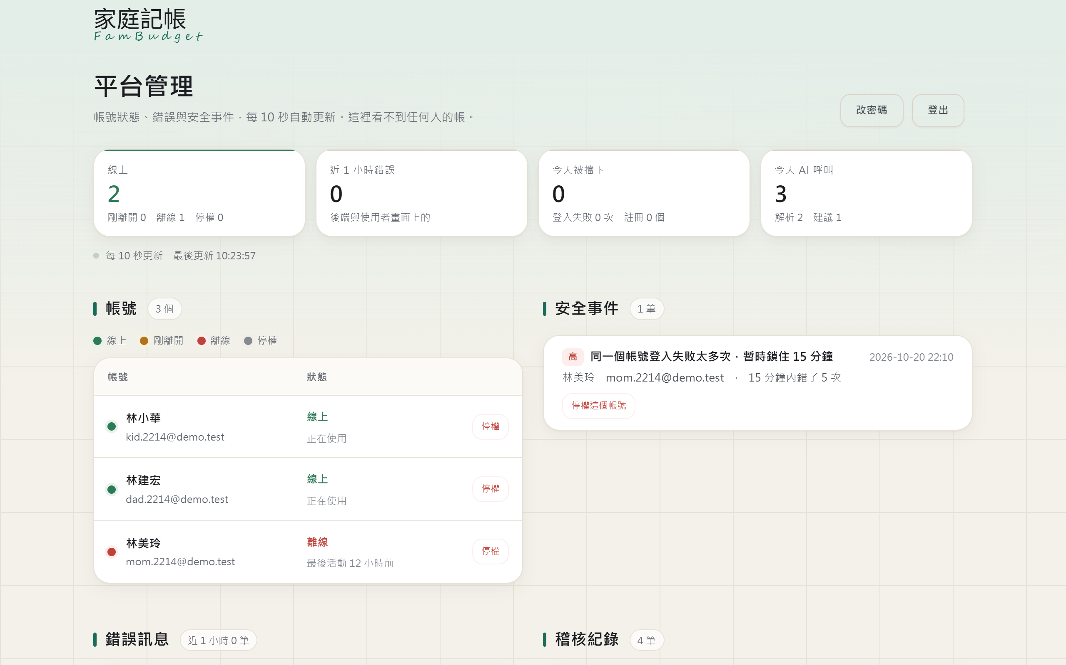




平台管理：即時看狀態，規則先擋、人來決定
紅綠燈
每個帳號在不在線上，每 10 秒更新；按了登出馬上變紅燈
錯誤訊息
後端的 5xx、使用者畫面上出的錯即時列出；使用者只看到白話，技術細節只到這裡
規則先擋
同一帳號 15 分鐘錯 5 次鎖 15 分鐘、同一來源大量註冊、AI 每人每日額度
停權由人按
規則只暫時擋下、時間到自己解開；要不要停權由管理員決定，每一次都寫稽核
管理員一樣讀不到任何人的帳：這一頁只有身分欄位、狀態與次數（停權是關門，不是配鑰匙）。
Notes:
這是平台管理員的畫面。上面是即時的數字，左邊每個帳號一個燈號，右邊是被規則擋下的安全事件。規則都是數次數，例如同一個帳號十五分鐘錯五次密碼就先鎖十五分鐘；帳號不存在也一樣鎖，才不會洩漏帳號在不在。規則只暫時擋，要不要停權由管理員決定。我們刻意不讓 AI 自動封鎖：這些都是明確的事實，用規則判斷最準，AI 只會多出誤判跟費用。

Slide 10
資料庫：22 張表，依四個領域分
認證
記帳
數字
家庭
users
使用者
transactions
收支明細
budgets
預算
families
家庭
sessions
登入中的裝置
accounts
帳戶（錢包）
savings_goals
存款目標
family_members
家庭成員
password_resets
重設密碼
categories
分類
alert_rules
提醒門檻
family_invites
邀請
security_events
安全事件
groups
帳本
advices
財務建議
guardianships
照看關係
error_logs
錯誤紀錄
group_members
帳本成員
allowances
零用金
nlp_parses
AI 解析紀錄
notifications
通知
audit_logs
稽核紀錄
Notes:
資料庫一共 22 張表，跟 API 一樣依四個領域分。nlp_parses 會記下每一次 AI 解析的原始結果與使用者改了什麼，之後可以拿來當評測與訓練資料；security_events 與 error_logs 是平台管理頁即時看的兩張表，都不放任何金額。

Slide 11
兩個 AI 功能
段落記帳（抽取）與財務建議（生成）——模型只做語意判斷，能用程式確定的都不交給模型
Notes:
接下來是 AI 的部分。整份設計只有一個原則：模型只做語意判斷，凡是能用程式確定的東西，都不交給模型。

Slide 12



段落記帳：一段話變成好幾筆
一段話
組 prompt
模型用工具交出
程式逐欄驗證
人確認才寫入
「昨天全聯買衛生紙199，晚上加油」
規則＋今天日期＋這個家的分類清單＋一組範例
record_transactions：每一筆每一欄都要表態，沒講就填 null
日期重算、金額對原句、分類要在清單裡
缺的標紅、沒把握的標黃，按確認才存
原句的那一段 | 日期 | 金額 | 分類 | 畫面上
昨天全聯買衛生紙199 | 10/14（程式依「昨天」算） | 199 | 日用品 | 正常
晚上加油 | 10/15 | （沒講） | 交通 | 金額標紅、補上才能送
為什麼用工具呼叫（function calling），不是叫模型「回 JSON」？
工具的參數有 JSON Schema 約束：每一欄都 required、不收多的欄位，Claude 的 strict 模式保證格式一定對。模型要嘛交出合格的結構，要嘛交不出來——不會有「JSON 少一個括號」這種錯。
Notes:
段落記帳分五步。第三步是唯一交給模型的：用 record_transactions 這個工具把好幾筆交出來。為什麼用工具呼叫？因為參數有 schema 約束，格式由服務端保證。

Slide 13
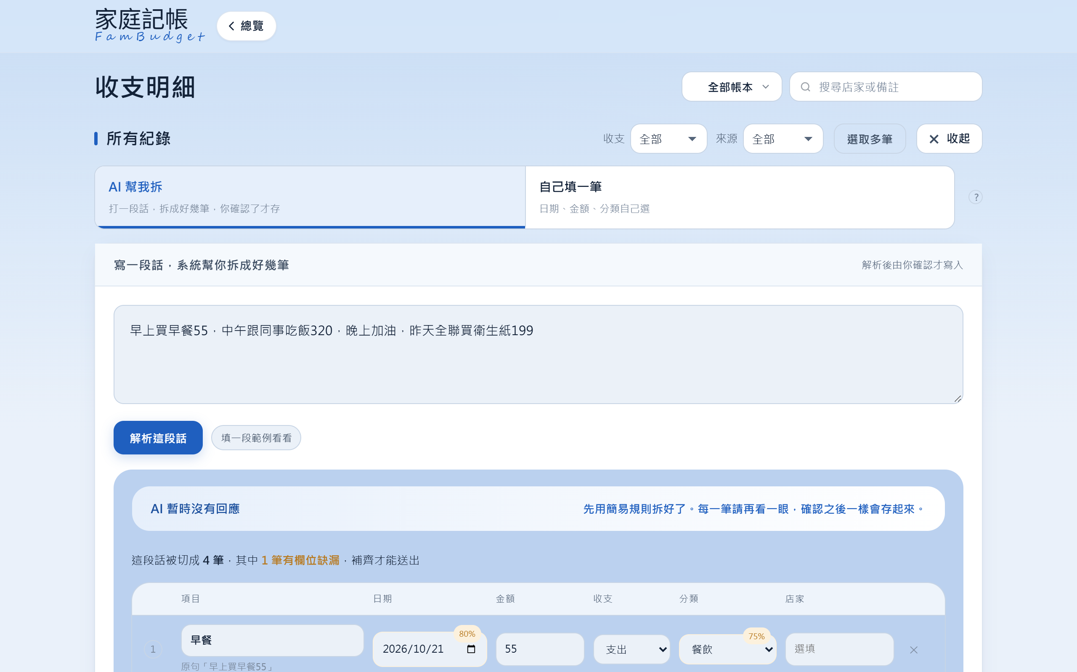




解析結果：人一眼看得出哪裡要補
只留項目、附原句
備註只寫買了什麼，例如「自動鉛筆」；原句那一段小字附在下面，切錯一眼就看得到
缺的標紅
沒講金額就是空的、標「必填」，不會猜一個數字；補上才能送出
沒把握的標黃
每一欄各自有信心度，低於 85% 標黃顯示百分比
模型叫不動也能用
後端回 503 時先用簡易規則拆好、畫面上講清楚，寫入照樣走後端
截圖：本機沒接模型時的備援結果（標紅、標黃的方式跟接模型時一樣；線上接的是 Claude）
Notes:
這是解析完的畫面。每一筆都對照原句的哪一段；沒講金額的那一格是空的、標紅，使用者一定會發現，比猜一個錯的數字安全。

Slide 14

模型負責理解，程式負責確定的事
交給模型（語意判斷）
交給程式（對事實）
把一段話切成幾筆
「全家」是店名還是家人
「退款」「賣二手」是收入
從分類清單挑最像的那一個
沒講的欄位老實填 null
「昨天」「上禮拜三」「9/17」換成日期；這一段沒講就沿用前一段
原句沒有數字，金額一定是空的；跟原句（含「1.2 萬」）對不上就標出來
店家要在原句裡；備註只留項目（「自動鉛筆」）
分類要在清單裡、收支要對得上；照這個人以前的改法調整
確認後才寫資料庫（全部成功或全部不寫）
為什麼日期不給模型算：模型最常錯的就是差一天，而這種錯使用者幾乎不會發現，月統計卻已經跑掉。
Notes:
這張是整個設計的核心，也是我們的輸出管理：模型說的不算，原句寫的才算。左邊是模型擅長的語意判斷；右邊是程式逐筆對事實。例如句子裡寫上禮拜三，模型就算給錯日期，程式也會依原句重算；原句裡沒有任何數字，模型填的金額一律清掉。備註也一樣：模型常把整段原句當備註，程式會拿掉連接詞、時間、地點、金額和動詞，只留買了什麼。使用者改過的分類也會記下來，下次同一個品項先照他的習慣。

Slide 15

財務建議：每一個數字都要找得到出處
資料庫算數字
先算好比例
模型只寫句子
檢查數字出處
收入、支出、各分類、可支配上限
支出佔收入、用掉幾成、各分類佔比
結構化輸出；理財習慣標成「資料，不是指令」
找不到出處、或套錯分類的那一則直接不顯示
有出處，照常顯示
沒出處或套錯，整則不顯示
「這個月已經用掉 86% 的可支配上限」
「照這樣一年會花 103,200 元」
86% 是程式先算好的比例 → 信心度照模型給的
103,200 是模型自己乘出來的；「交通花了 6,000」其實是餐飲的 → 都丟掉；一則都不剩就改用同一批數字整理的版本
邊界規則：不給投資、保險、稅務建議；不對個人做價值判斷（不說「你太浪費」）；使用者填的理財習慣只當背景。
Notes:
財務建議的原則是數字由資料庫算，模型只寫句子。模型寫回來之後，程式會把每一個數字拿去比對出處，也檢查有沒有套錯分類。像一年會花十萬三千二這種模型自己乘出來的數字，那一則就不顯示——以前是壓低信心度，但畫面上沒有顯示信心度，錯的數字照樣被當成事實，所以改成直接不要。上線實測時，每一則建議的數字我們都手算對過，11 個數字全對。

Slide 16
怎麼量 AI 解析的成績
看什麼
切分正確率 切出來的筆數跟答案一樣
整題完全正確 筆數對、每一筆四欄都對
日期／金額／收支／分類 逐欄正確率
分類 Macro-F1 小分類跟大分類一樣重要
沒講金額卻填數字 幻覺率：答案是空的、模型卻給了數字
延遲 p50／p95 秒數
答案由 AI 產生，再用程式獨立驗算金額、日期、收支（0 錯）。
Notes:
我們用 101 題、125 筆的留出集來量解析的成績，題型包含一段多筆、中文數字、相對日期、沒講金額這些難點。只比日期、金額、收支、分類四欄。

Slide 17
評測結果：同一份 101 題，三套系統
數字背後
整題完全正確
100.0%（線上）／63.4%（規則）／6.9%（1.5B）
分類 Macro-F1
100.0%（線上）／79.1%（規則）／12.9%（1.5B）
沒講金額卻填數字
0.0%（線上）／0.0%（規則）／50.0%（1.5B）
每句要等
2.06 秒（線上 p50，p95 5.16）；1.5B 本機 27.27 秒
線上量的是上線那一套：Claude＋輸出管理（程式逐筆對原句）。⚠️ 題目由 AI 產生、句型比真人整齊，100% 不代表不會錯。
Notes:
這是評測結果，三套系統用同一份 101 題。前端規則的整題完全正確率是 63.4%。線上那一套是 Claude 加上我們的輸出管理，直接打部署好的 API 量的，整題完全正確 100.0%。本機的 1.5B 小模型零樣本只有 6.9%，分類幾乎亂挑，每句還要等二三十秒。要提醒的是，題目是 AI 產生的，比真人說話整齊，所以一百分不代表不會錯；上線後使用者改過的解析，會收回來當新的題目。

Slide 18
錯誤分析：deepseek-r1:1.5b 錯在哪
句子 | 錯在哪 | 原因
早餐55 | 分類：居住 → 應為 餐飲 | 不會照分類清單挑，常挑到不相干的分類
宵夜鹽酥雞150 | 切成 2 筆（答案 1 筆） | 把一筆切成兩筆，或把兩筆併成一筆
Uber 回家 270 | 收支：（沒填） → 應為 支出；分類：薪資 → 應為 交通 | 收支沒填或填反
全家一起吃火鍋 1800 | 金額：（沒填） → 應為 1800；分類：醫療 → 應為 餐飲 | 金額漏抄或抄錯；沒講金額時反而自己補一個
小孩補習費四千五 | 日期：（沒填） → 應為 2026-10-14；分類：（沒填） → 應為 教育 | 整筆欄位都沒交出來（有時間詞的日期由程式依原句重算）
小模型零樣本：分類幾乎亂挑、沒講金額一半會自己補數字，還會把原句轉成簡體。所以上線用 Claude（同一份題目全對），小模型留作微調的對照組。
Notes:
這幾題是deepseek-r1:1.5b錯的例子，每一種錯誤類型挑一題。線上那一套在這份題目沒有錯題，所以這裡看小模型錯在哪，說明為什麼不能拿它直接上線。

Slide 19





加分項：微調自己的小模型當對照組
產生訓練資料
轉成對話格式
Colab 免費 T4
轉 GGUF
上線服務
同一份題目評分
1,500 題，一半是一段多筆
prompt 直接用上線那一支，一字不差
Unsloth QLoRA 微調 Qwen2.5-1.5B
q4_k_m，約 1 GB
Ollama 或 Hugging Face Space
跟商業 API、規則放在同一張圖
分類 id 每題打亂
只學回答
訓練跟上線一字不差
逼模型讀 prompt 裡的清單，不是背「餐飲＝1」。每個家庭的自訂分類 id 都不一樣。
prompt 很長（規則＋分類＋工具定義），loss 不花在背 prompt 上。
訓練資料直接 import 上線的 build_prompt；改了 prompt，測試會紅燈提醒重產資料。
Notes:
微調是加分項。資料用模板產生 1500 題，prompt 跟上線用的是同一支函式。設計上最重要的一點是分類 id 每題打亂，讓模型學會讀清單。

Slide 20

測試：自動測試＋真的伺服器走一遍
端到端測試驗到的幾件事
850
沒登入打 API 一律 401
子女看不到家長的帳（403）
個自動測試，全部通過
外人改不了別人的帳
平台管理員讀不到任何人的帳
每一支路由都有驗收測試，模型呼叫層、日期換算、資料品質也有
邀請碼用過、刪掉就不能再用
結算後的活動帳本不能再記
96/96
改密碼後其他裝置被登出
段落確認寫入：全部成功或全部不寫
端到端步驟通過
跨過提醒門檻，鈴鐺出現提醒
停權的人登不進去，解除後恢復
認證 36/36 家庭 20/20 記帳 26/26 數字 14/14
Notes:
測試分兩層。850 個自動測試在每次改程式時跑；端到端測試則是真的開一台伺服器、用全新的資料庫，從註冊一路走到停權，96 個步驟全部通過。右邊是其中幾個跟安全有關的檢查。

Slide 21
上線實測：測試工程師與使用者各走一遍
26
4 / 4
11 / 11
0
個問題找到並修正
過期後關閉存取
建議裡的數字全對
三種寬度橫向溢出
兩輪合計 P0 2、P1 10、P2 9、P3 5；每一個都重新部署、到線上再驗一次
驗證信、重設密碼、邀請碼、登入權杖：時間到真的用不了
每一則財務建議的數字都拿帳上的資料手算對過
375／768／1280 寬，24 個畫面逐一量過
使用者評分（17 個功能，滿分 100）
交付的佐證
57.6 → 85.7
低於 60 分的功能 7 個 → 0 個；修正後最低 80 分。家長、子女各用一個帳號在正式網站上把每個功能實際用過。
線上測試報告（PDF，每個問題附重現步驟與修正後的驗證）
使用者評分與改善建議（PDF）
完整測試流程影片（約 4 分鐘，游標標出每一次點擊）
AI 線上評測結果與資料庫核對查詢
Notes:
自動測試之外，我們在部署好的正式網站上，用測試工程師的角度把每個功能實測一遍：收得到的信、寫進資料庫的資料、過期之後關不關得掉、AI 的每一個數字對不對。兩輪一共找到 26 個問題，全部修正、重新部署，再到線上驗一次；第二輪補的是平台管理、防濫用、註冊收信、刪除功能和 AI 的備註。接著換成一般使用者的角度逐項打分，平均從 57.6 分到 85.7 分，低於六十分的功能歸零。

Slide 22
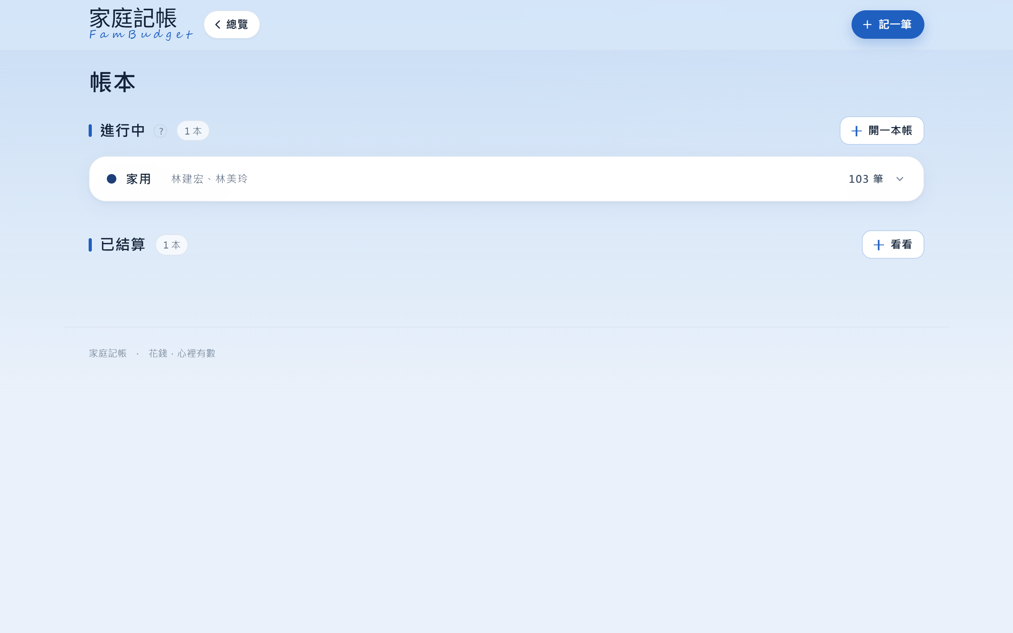





第三輪：照使用者的話把畫面收乾淨
帳本只剩一份清單
不分常設、活動；一顆「開一本帳」，結束日選填
收入、支出各自點進去
點本月收入只看收入、點支出只看支出
寫家庭的名字
常用功能那格寫「林家」，不寫「家庭帳本」
主題自己一頁
八套排成卡片，按一下就換
用不到的不掛著
搜尋、帳本切換只在用得到的頁面出現
沒驗證信箱不能登入
登入給提示；管理頁標「待驗證」，連結過期就從後台消失
Notes:
前兩輪是我們用測試帳號替使用者走一遍；第三輪是使用者本人打開網站，指出看了會困惑的地方。共同點是同一件事講太多遍、用不到的東西一直掛著。我們照他的話收乾淨：帳本只剩一份清單、收入支出各自點進去、首頁寫家庭的名字、主題自己一頁、搜尋和帳本切換只在用得到的頁面出現。另外補上信箱驗證的把關：沒點驗證信的帳號不能登入並給提示；平台管理頁把這類帳號標成「待驗證」，驗證連結過期就從後台消失，跟能不能登入同步。

Slide 23

限制與下一步
限制
下一步
留出集與訓練資料由 AI 產生；程式驗算過金額、日期、收支，但句型比真人整齊——線上那一套全對，不代表真人說的話都對
微調的小模型還沒跑同一份題目；本機 1.5B 零樣本只有 6.9%
財務建議沒有標準答案，只能用規則檢查（數字出處、套錯分類、邊界）加上人看
防濫用的規則只看次數：換來源的攻擊只擋得住「同一個帳號錯太多次」那一條
免費主機會休眠：第一次開要等一下
把使用者改過的解析（nlp_parses.user_corrected）收進下一版留出集與訓練資料
微調模型跑同一份題目，跟線上那一套放在同一張表比較
建議加上「跟上個月比」的趨勢敘述（數字一樣由資料庫先算）
家庭改成開放式（下一頁）
Notes:
最後是限制與下一步。最重要的限制是資料由 AI 產生；下一步是把使用者真的改過的解析收回來，變成真實的評測與訓練資料。

Slide 24



下一版：從「照看子女」改成開放式家庭
成員一律平等
拿掉家長／子女與照看、零用金；誰看得到我的帳由我自己決定。動到別人的資料要輸入自己的密碼
個人／家庭兩種模式
功能一樣、各有基底與帳本；家庭的明細來自每個人自己選擇「併進家庭」的，個人照算、家庭也算
家庭的初始化設定
建立的人先填家庭想存多少、收入怎麼估；AI 建議也能針對全家產生。家庭模式的主題每個人自己選
帳本只剩合併與刪除
一顆「開一本帳」；活動帳本可設存錢目標（綠光）、花費上限（紅光）與到期日，到期可合併或延長
每月自動打包
過去的月份收成一包：筆數、收入、支出合計，點開才看每一筆
Notes:
這是展示前根據使用者回饋定案的下一版。使用者說：這不應該是管理、控制子女的系統，而是開放式的。所以成員一律平等，家庭的帳來自每個人自己選擇併進去的明細，兩邊都算。後端第一段已經完成、測試全部通過，前端會在下一版上線。

Slide 25
謝謝聆聽
掃描開啟網站
fambudget-web.onrender.com
Q & A
github.com/cbes502034/final_project ｜ fambudget-web.onrender.com
Notes:
謝謝大家，歡迎提問。

